Slide 1
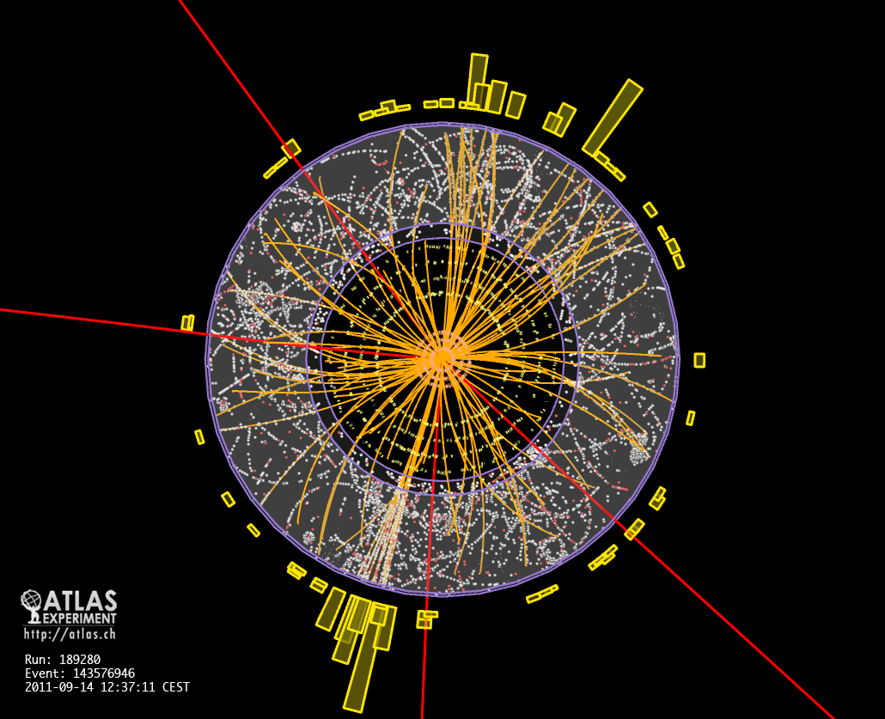
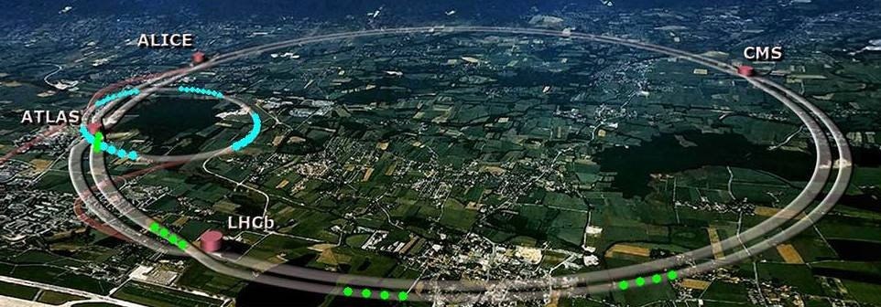
Группа МИФИ. 13 сотрудников, 4 аспиранта, 5 студентов
Эксперимент ATLAS.

Slide 2
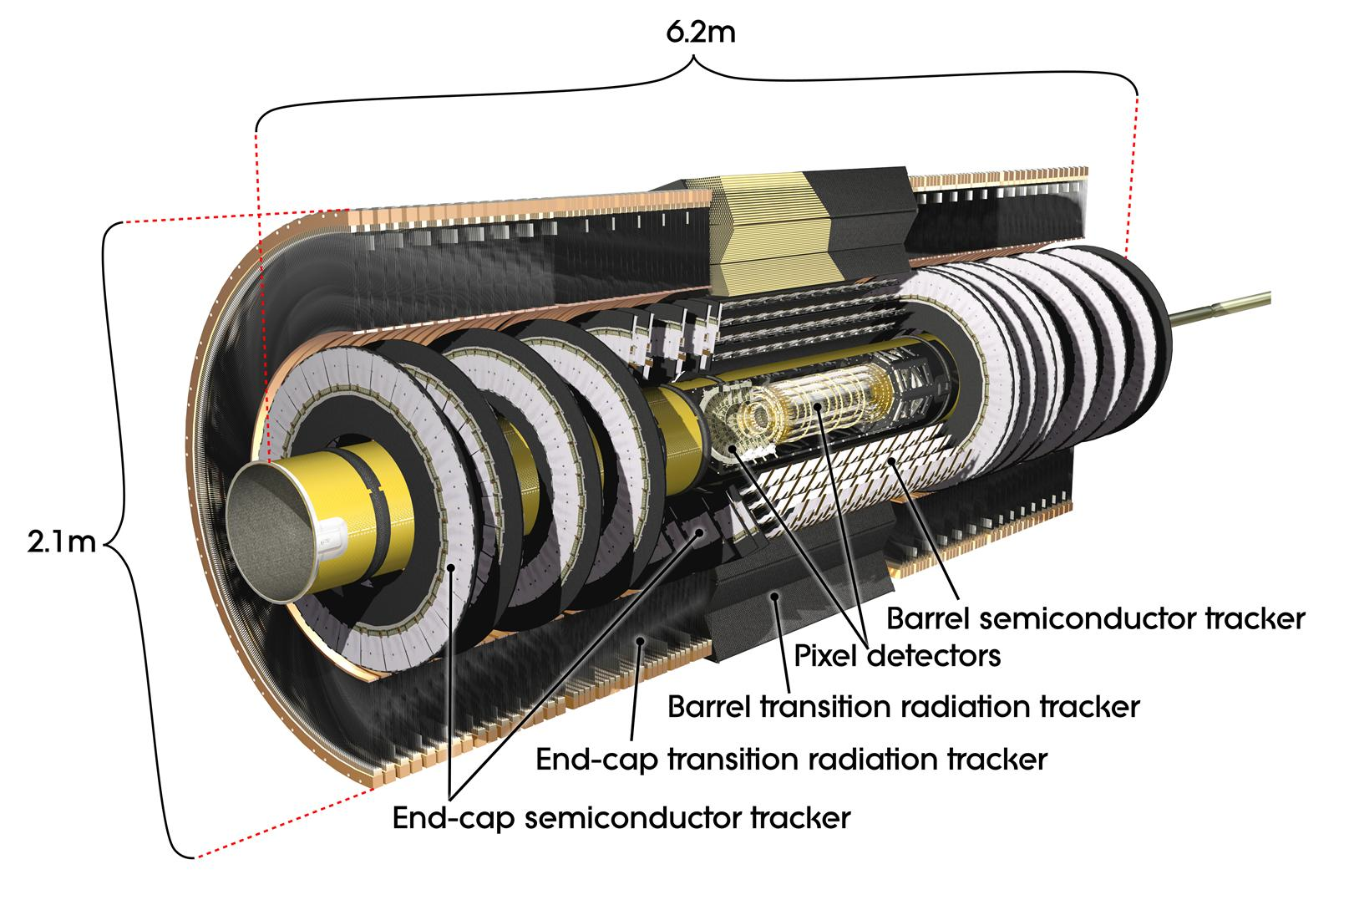
Проект TRT (Трековый Детектор Переходного Излучения)
Вклад МИФИ в эксперимент ATLAS
Transition Radiation Tracker (TRT)
in the ATLAS inner detector:
Electron identification for particles with |η|<2 and 0.5 < p_{T} < 150 GeV
Continuous tracking.
Particle momentum measurements.
3000 авторов
  из них 1000 аспирантов
220 университетов
42 страны
высота 26 м
длина 46 м
вес 7000 т
количество датчиков и индивидуальных электронных каналов считывания 88 млн.
первичный поток информации 10¹⁵ бит/сек

Slide 3
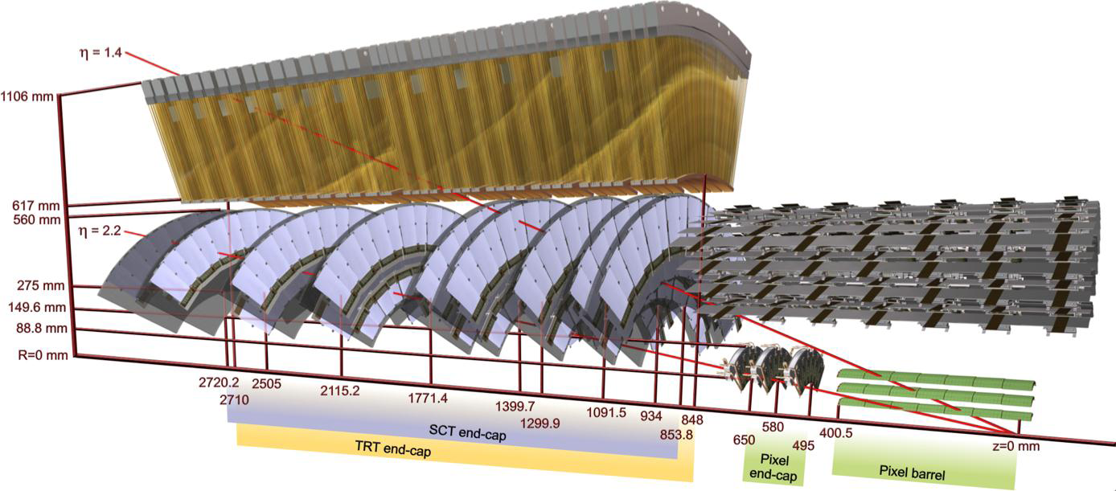
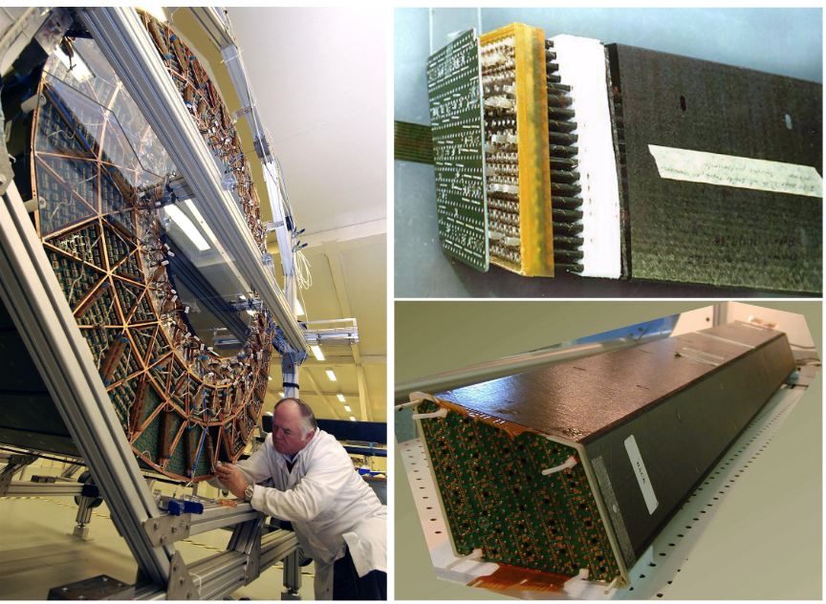
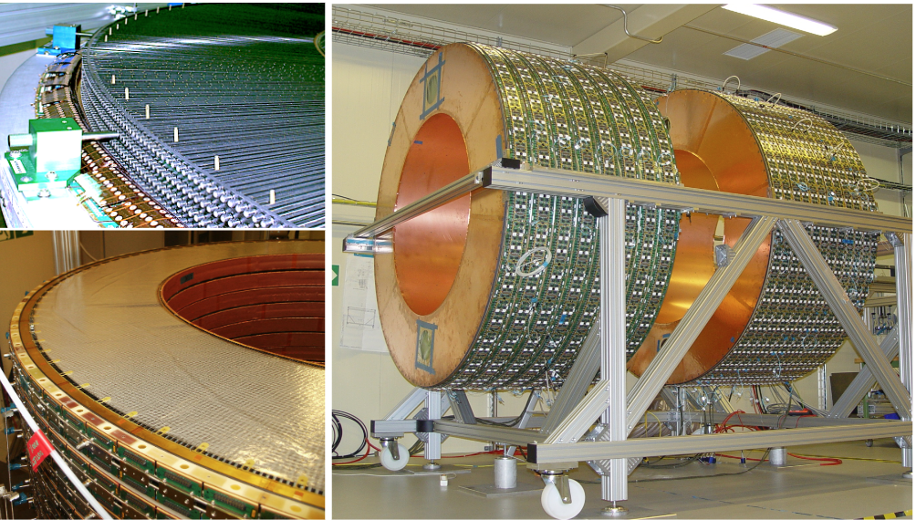
Трековый Детектор Переходного Излучения
End-Cap TRT
Вклад:
Начиная с базовых идей, и разработки новых технологий пропорциональных камер и радиаторов переходного излучения, через серию прототипов и длительного периода их испытаний на пучках частиц до участия в дизайне, производстве, проведении контрольных тестов запуске в эксплуатацию детектора и проведение экспериментов в составе установки ATLAS на БАК.
Barrel TRT
Зоны ответственности в настоящее время:
Координация работ TRT detector group.
Системы: Высоковольтная система ситема, газового обеспечения и система охлаждения TRT.
TRT DAQ.
TRT online monitoring
Обеспечение бесперебойной работы TRT в процессе набора данных (шифты, эксперты, тесты и своевременное обслуживание).
Оптимизация трекинга при сверхвысоких загрузках (<mu> в 3м ране ~65 в 2.5 раза больше чем рассчитывалось при разработке детектора).
Нейронные сети для идентификации электронов.
Работа над большой итоговой статьей «The ATLAS Transition Radiation Tracker: Operation and Performance at the LHC».
Notes:
A diagram illustrating the sensors and structural elements in the barrel of the ID: the beryllium beam-pipe, the three cylindrical silicon-pixel layers, the four cylindrical double layers of barrel silicon-microstrip sensors (SCT) and 72 straw layers in the barrel transition radiation tracker modules within their support structure.

Slide 4
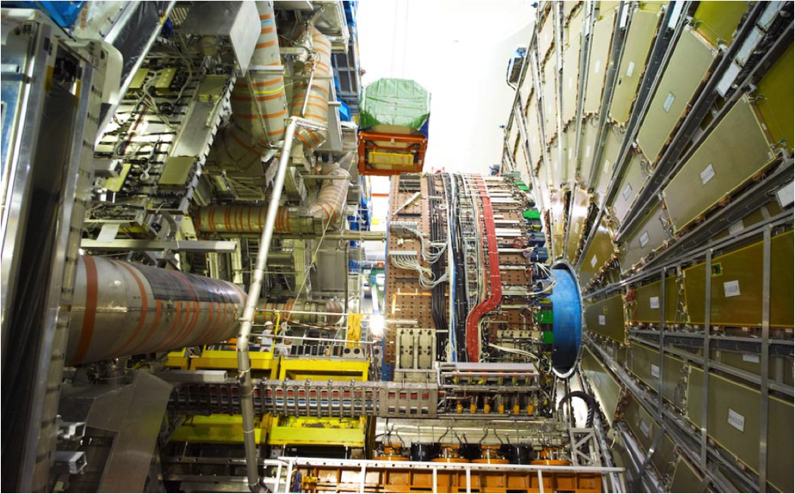
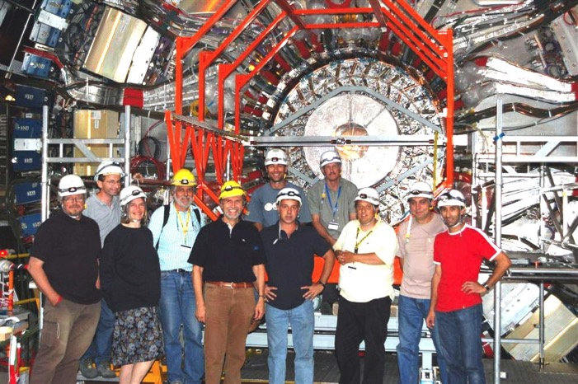
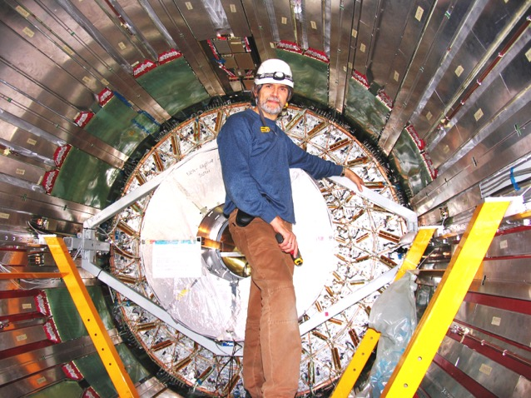
Трековый Детектор Переходного Излучения: проект TRT
Установка ТRТ в ATLAS эксперимент, тестирование
и запуск в работу.

Slide 5
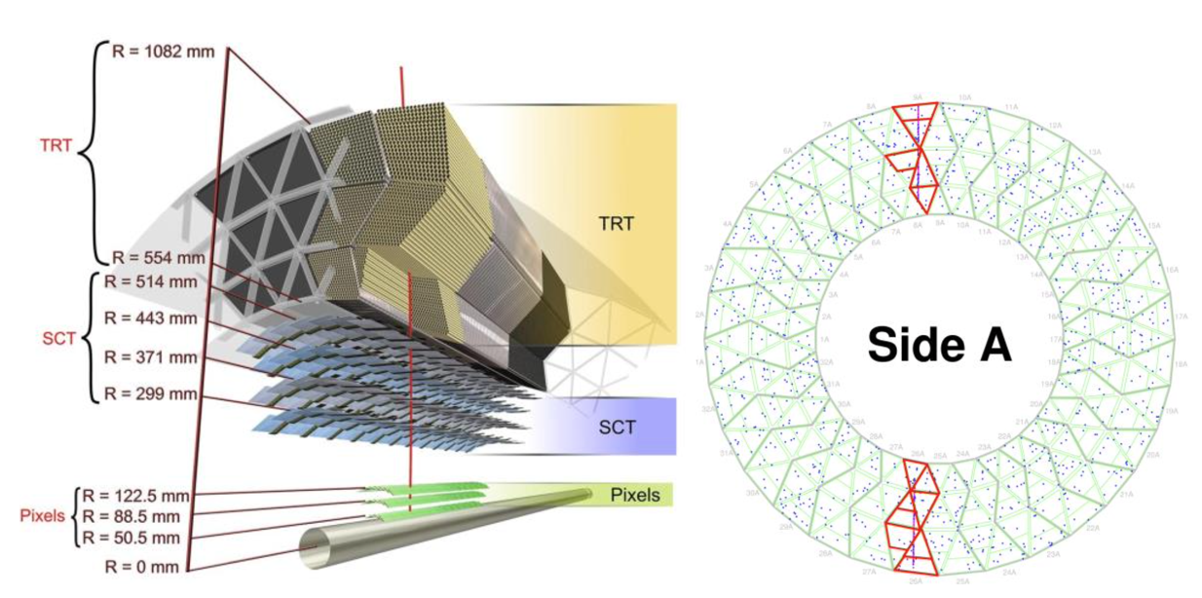
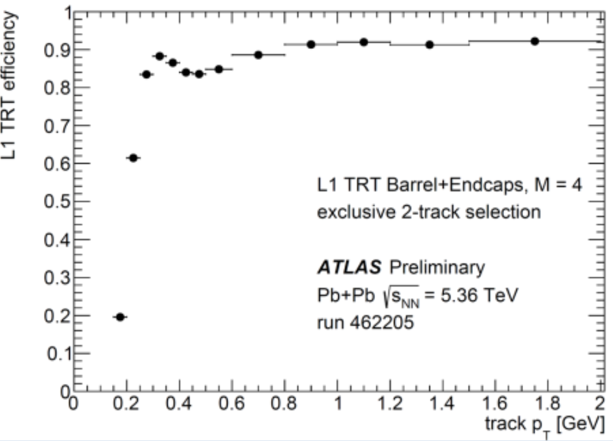
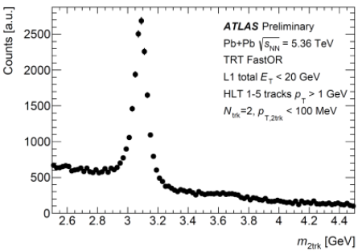
В 2023 году была модернизирована система триггера FastOR ТРТ.
В 100 раз увеличивает эффективность работы эксперимента АТЛАС в ультра-периферических столкновениях тяжелых ионов и позволяет снизить порог триггера первого уровня по поперечному импульсу до 200 МэВ/с.
Измеренная эффективность триггера TRT FastOR для эксклюзивных событий с двумя треками в зависимости от поперечного импульса ведущего трека.
Спектр инвариантной массы двухтрековых событий в области массы J/ψ для событий, вызванных FastOR.

Slide 6
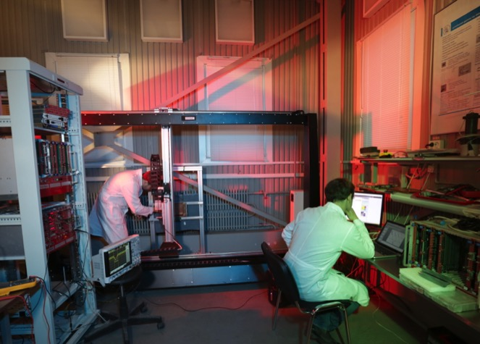
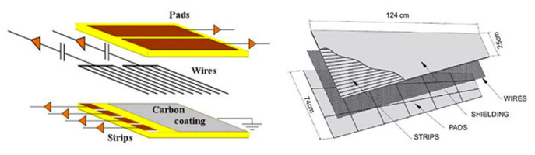
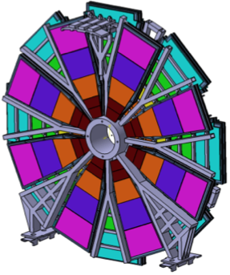
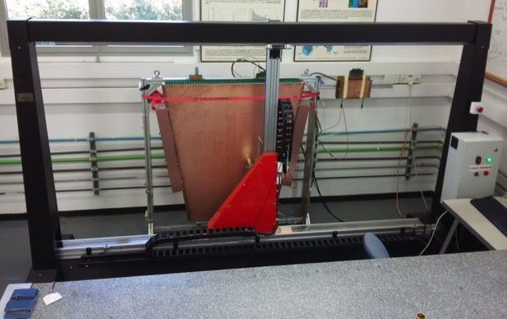
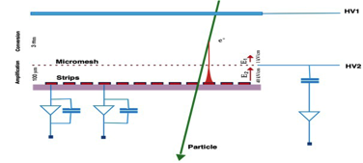

Проект: 1я фаза “NSW”: модернизация мюонной системы эксперимента ATLAS
Вклад МИФИ:
Разработка и изготовление систем контроля качества и работоспособности камер sTGC) на основе рентгеновских сканеров.
Участие в тестировании и подготовки камер к работе в составе установки ATLAS
sTGC
Настройка сканеров в МИФИ
MicroMegas
NSW
Сканеры поставлены и успешно отработали в местах сборки камер (Россия, Израиль, Канада, Китай, Чили).
Более 3000 камер, с размерами от 1.3x1.3 м² до 2.5х1.6 м², >2 000 000 каналов.
20.03.2015
Notes:
6
6

Slide 7
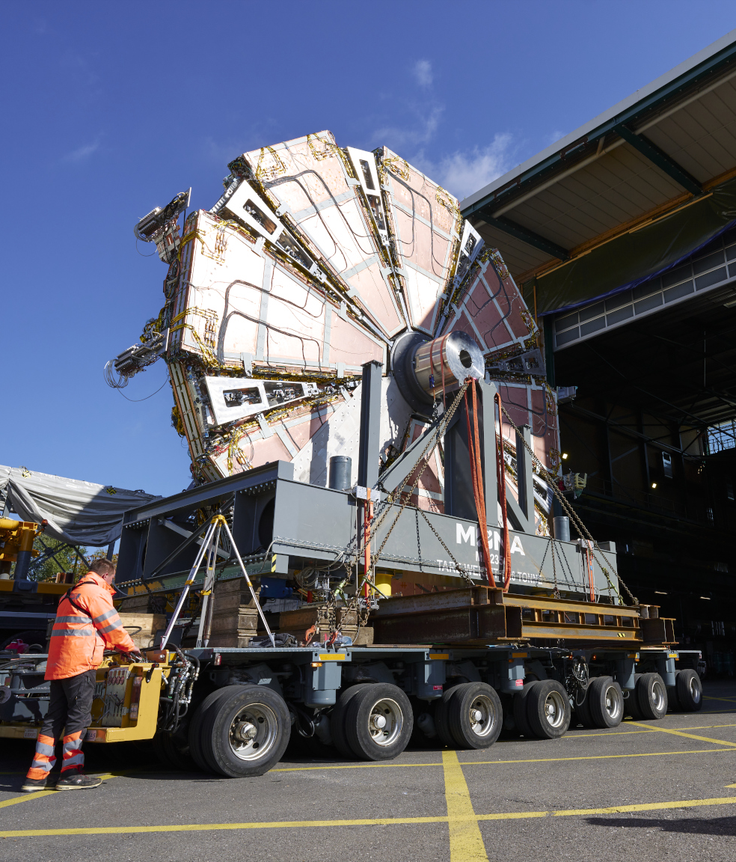
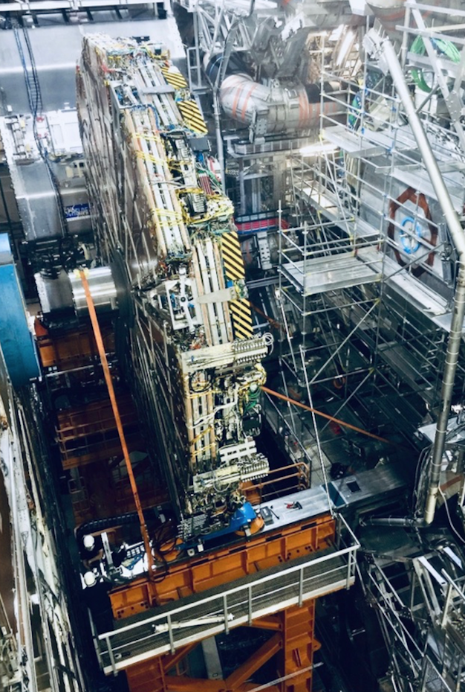
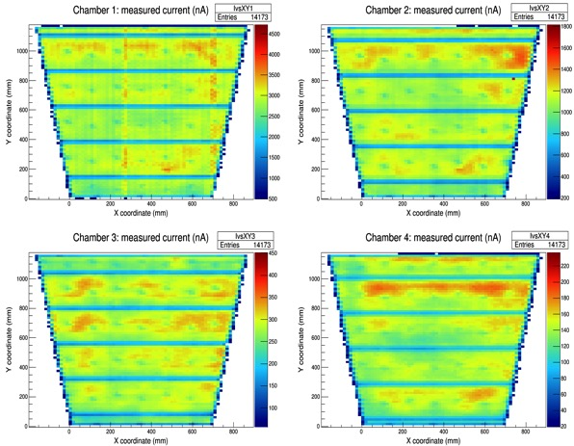
Проект: 1я фаза “NSW”: модернизация мюонной системы эксперимента ATLAS
Разработанная методика и прибор позволяют детально изучать рабочие характеристики камер и обнаружить дефекты конструкции или производства.
Доставка NSW и установка в ATLAS
E. Soldatov
20.03.2015
Notes:
7
7

Slide 8
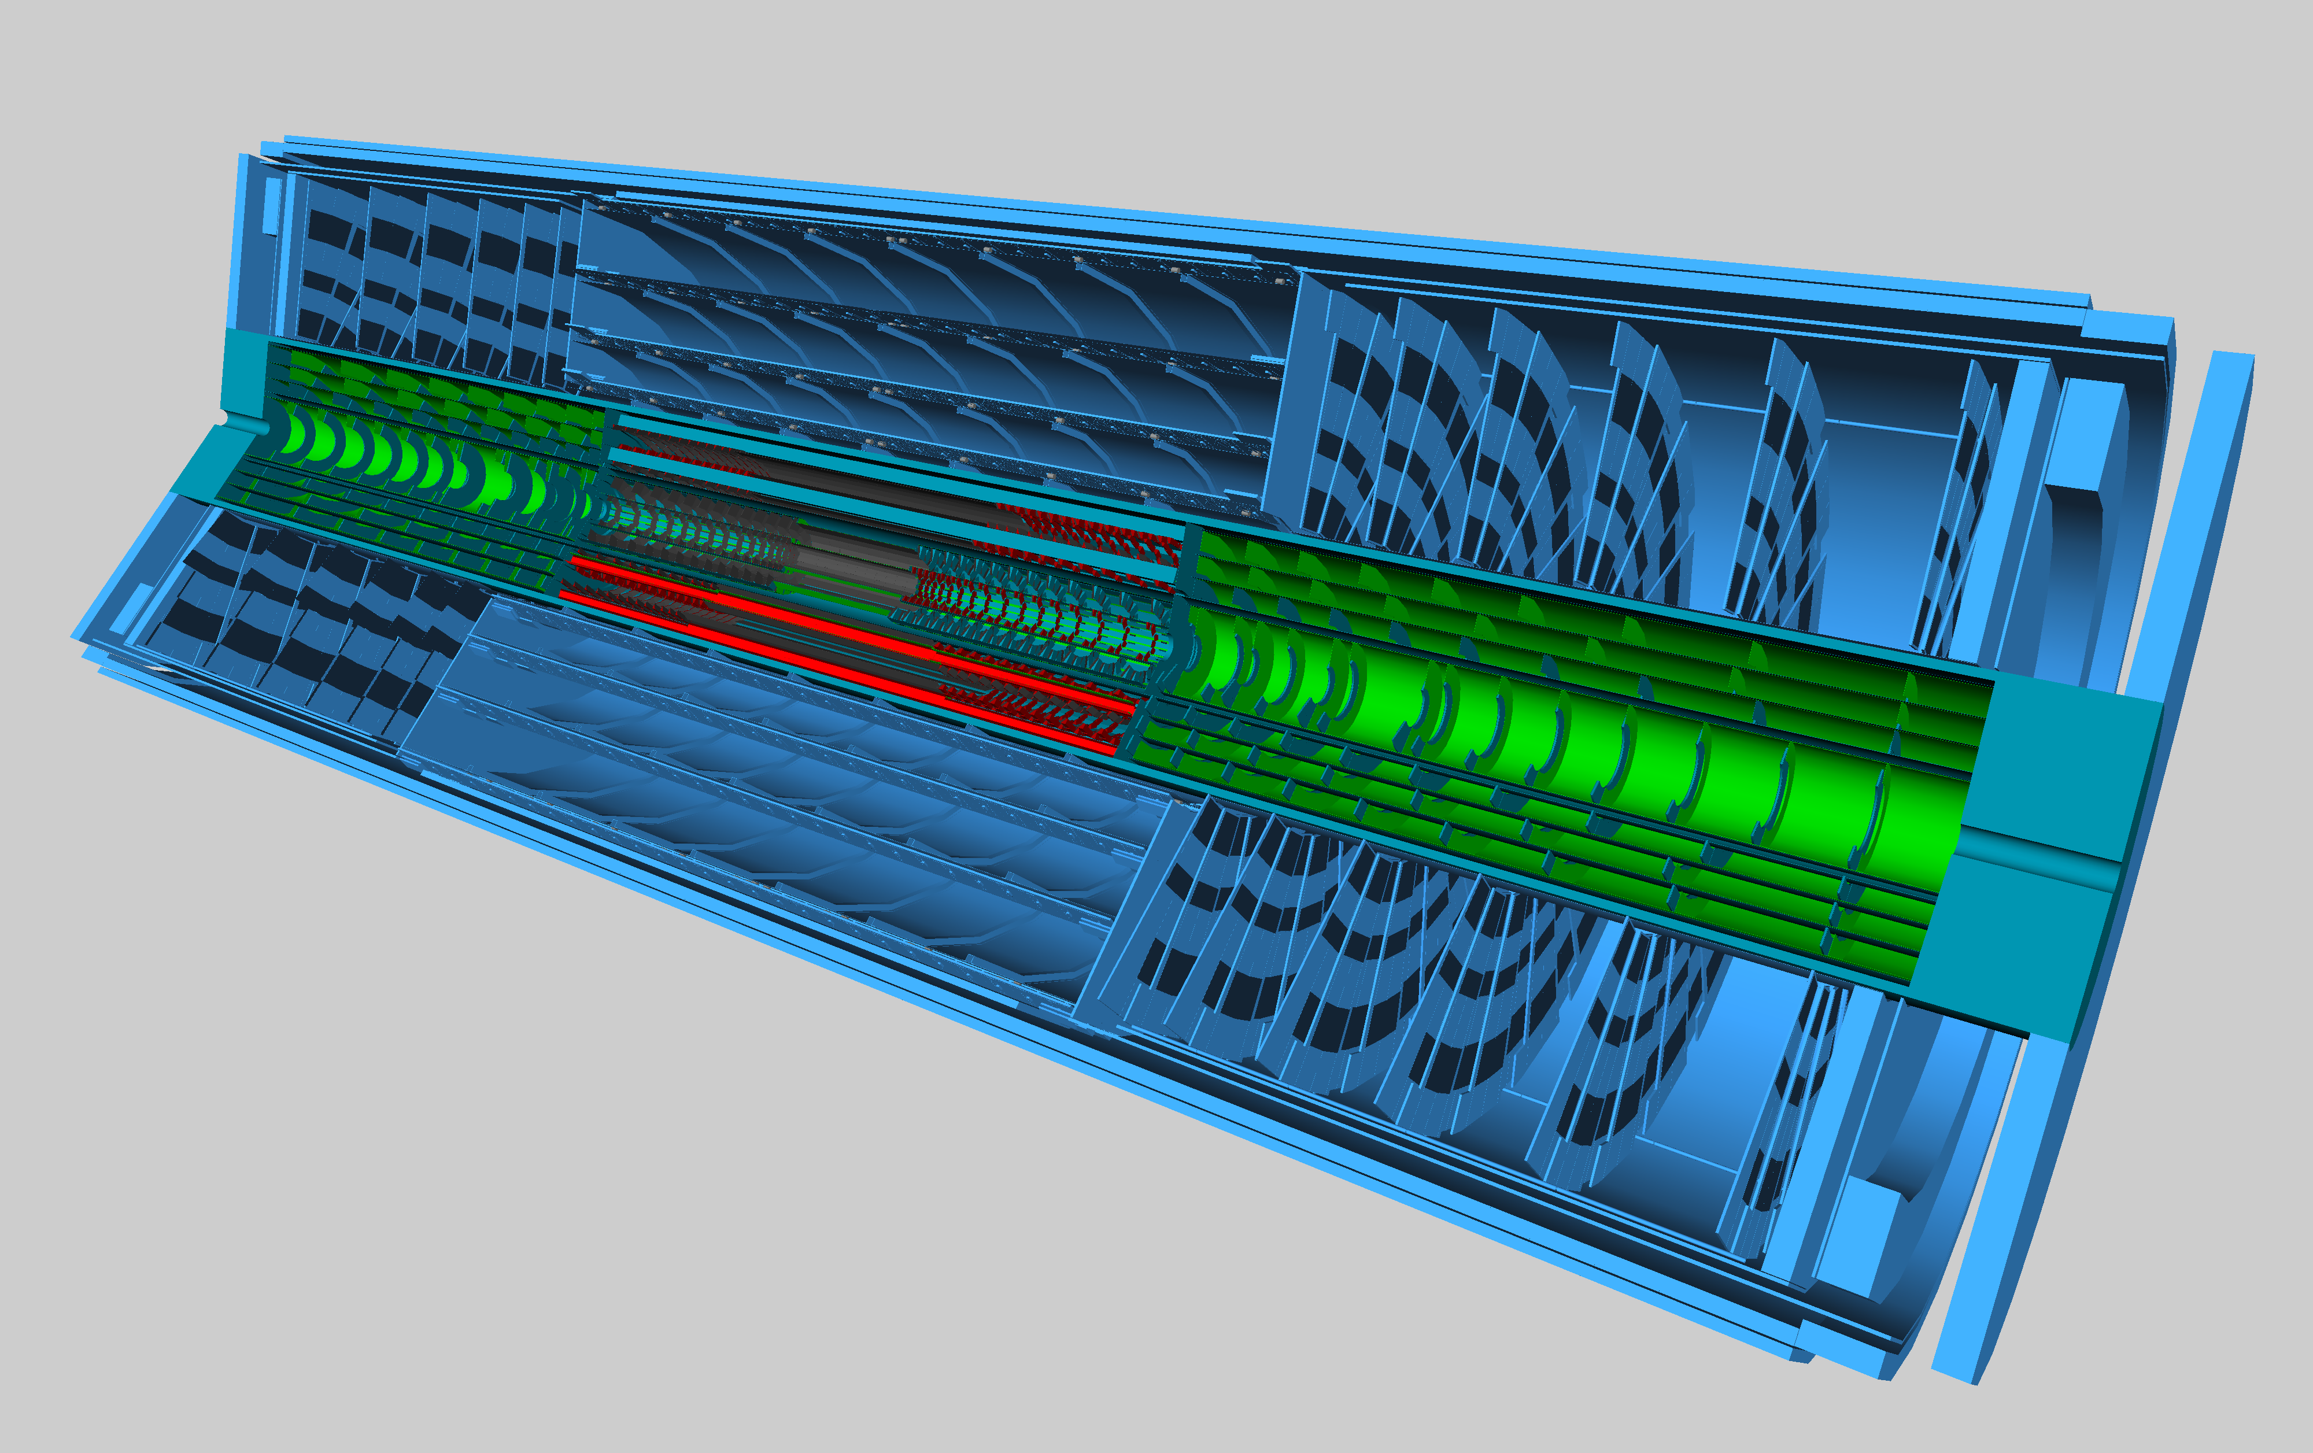
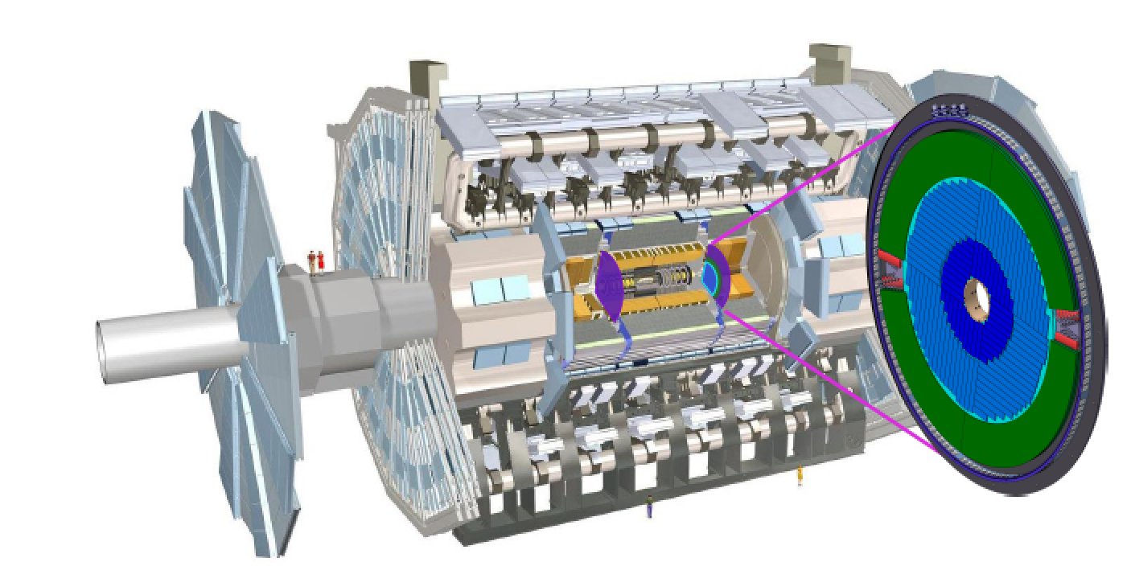
Проекты 2й фазы модернизации эксперимента ATLAS
ITk проект: Новый пиксельный детектор для 2й фазы модернизации эксперимента ATLAS
HGTD проект: Высоко-гранулярный полупроводниковый детектор для измерения времени пролета для 2й фазы модернизации эксперимента ATLAS (HGTD)
Работа в этих проектах практически остановлена в связи с решением ЦЕРНа о прекращении сотрудничества.

Slide 9
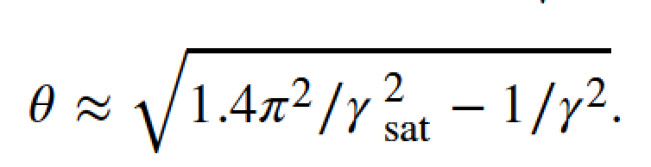
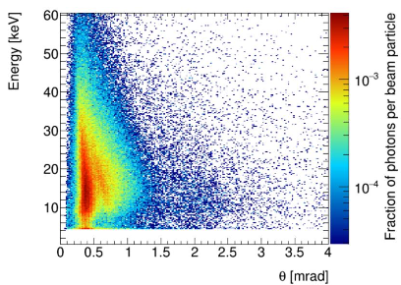
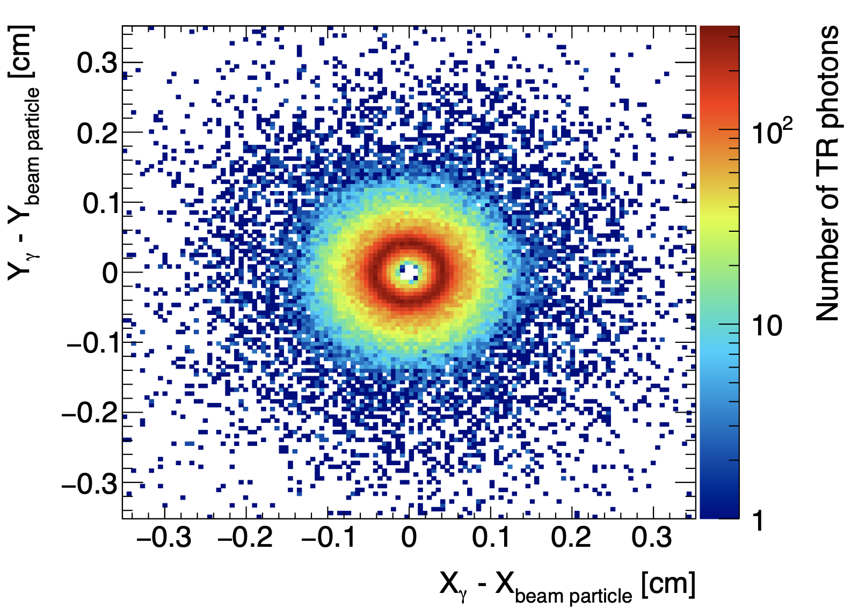
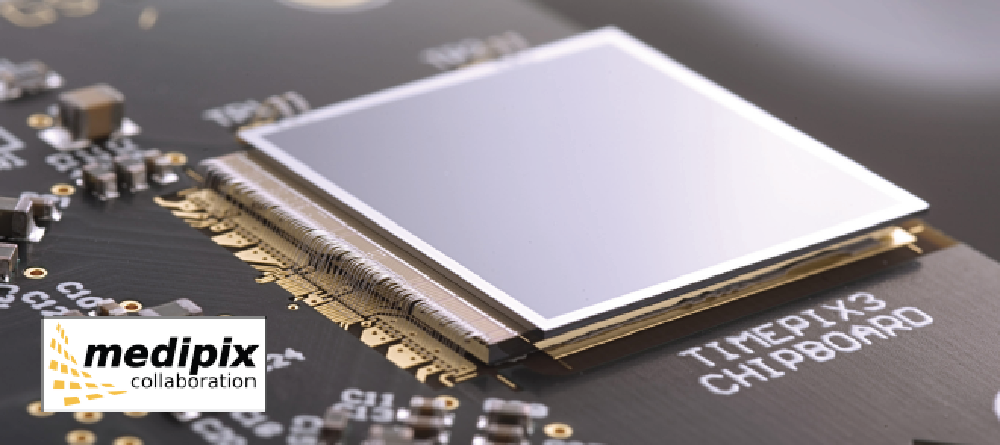
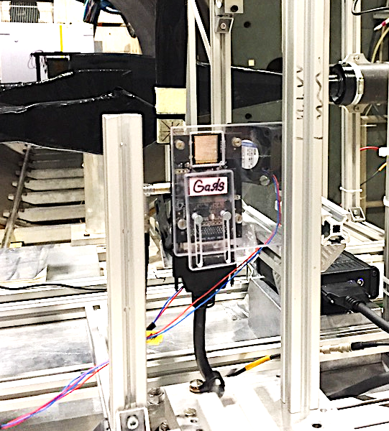
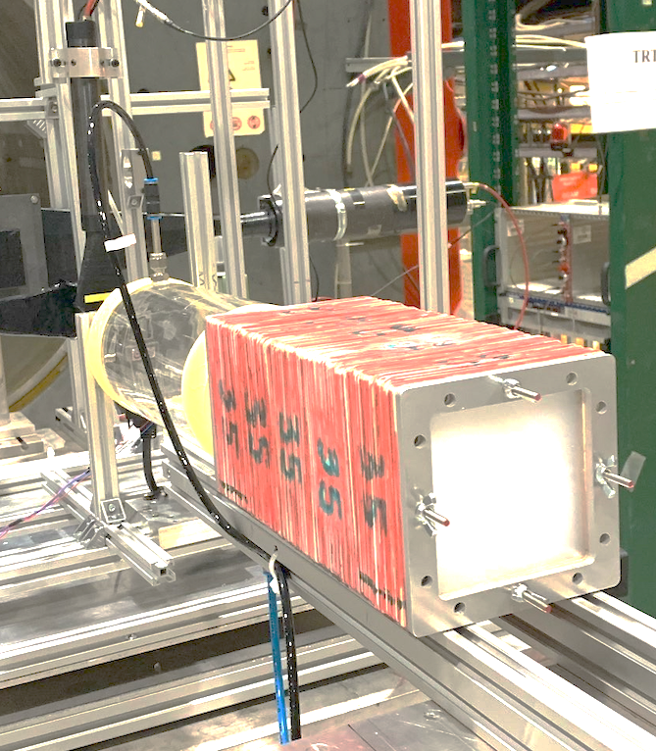
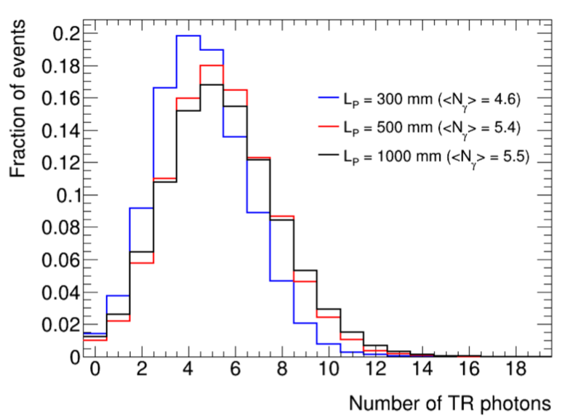
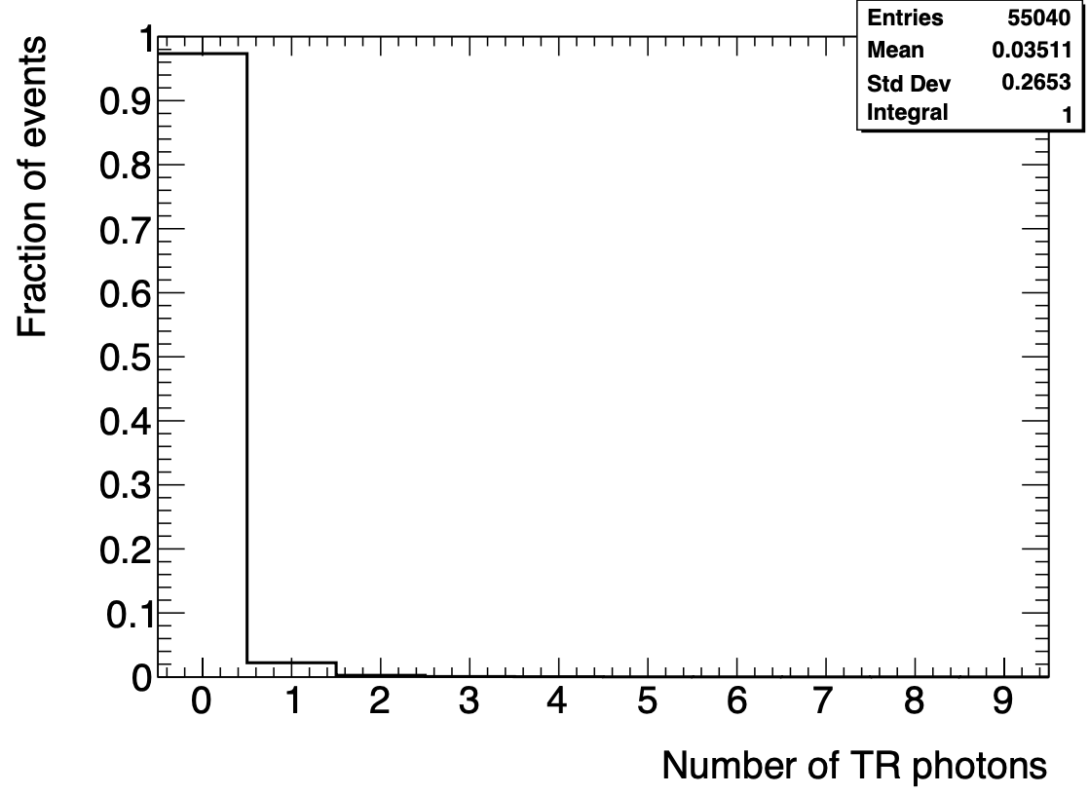
Разработка детекторов нового типа объединяющего свойства прецизионного трекера и высоко эффективного детектора переходного излучения на основе GaAs пиксельной технологии.
TR угол:
TR photon energy VS production angle
TR photon distrubution around particle track
Timepix3 attached to 500 μm GaAs sensor
θ~1/γ
Beam test 2021
Number of registered TR photons for 20 GeV electrons
Number of registered TR photons for 20 GeV pions
Very preliminary
Very preliminary
Кроме регистрации ПИ также содержит возможность одновременного измерения координаты частицы с точностью ~2 μm.
Requiring a presence of at least one TR photon cluster allows to get rejection power ~100 ar 99% electron efficiency.

Slide 10
Физический Анализ
Калибровка эффективности выделения фотонов используя радиационный распад Z-бозонов.
Развит и метод определения эффективности выделения фотонов на основе калибровочного набора фотонов от радиационного распада Z бозона. Результаты работы были исполозованы для обнаружения бозона Хиггса в фотонном канале распада
  Изучение 3х и 4х бозонных взаимодействий и отклонений от Стандартной Модели в нейтринных распадах Z-бозонов.
  Впервые в мире было проведено исследование электрослабого рождения Z бозона с фотоном с последующим распадом Z бозона в нейтрино. получила наилучшие в мире ограничения на существование аномальных вершин ZZγ и Zγγ.
  Получены первые верхние ограничения на сечение процесса и наилучшие в мире ограничения на параметры аномальных четверных вершин ZZZγ, ZZγγ, ZZZγ и WWZγ.
  Проводится изучение электрослабого рождения Z бозона и фотона с двумя струями и поиск отклонений от СМ.
  Поиск многозарядных частиц как кандидатов в составную скрытую массу. у
  Получены наилучшие в мире ограничения на массы долгожибущих частиц с зарядом от 2 до 7 е.
  Изучение свойств бозона Хиггса.
    Проведен поиск распада H->Zγ:
    Разработан метод в повышения эффективности и проведение анализа экспериментальных данных, направленных на измерение констант связи бозона Хиггса с векторными бозонами
  Проводится работа по Измерение угловых поляризационных коэффициентов в мюонных
распадах Z-бозонов
  Физика тяжёлых ионов
  Проведено изучение множественности и спектральной плотности частиц в протон-протонных и ион-ионных столкновениях и поиск сигналов кварк-глюонной плазмы.
  Изучается образования возбужденного состояния ρ⁰–мезона и J/ψ-мезона в ультрапериферических столкновениях релятивистских ядер свинца при энергии 5,02 ГэВ/нуклон
Подробности: http://particle.mephi.ru/science/atlas/

Slide 11
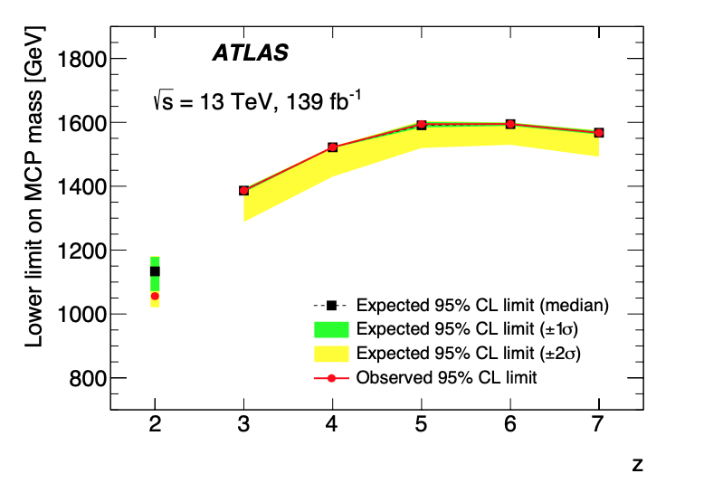
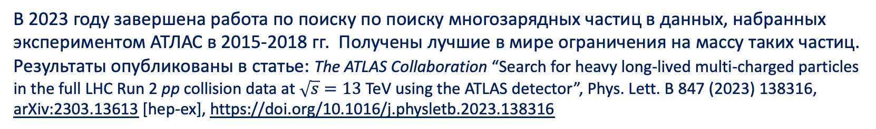
Поиск тяжёлых долгоживущих многозарядных частиц .
В 2023 году завершена работа по поиску по поиску многозарядных частиц в данных, набранных экспериментом АТЛАС в 2015-2018 гг. Получены лучшие в мире ограничения на массу таких частиц. Результаты опубликованы в статье: The ATLAS Collaboration “Search for heavy long-lived multi-charged particles in the full LHC Run 2 pp collision data at $\sqrt{s}=13$ TeV using the ATLAS detector”, Phys. Lett. B 847 (2023) 138316, arXiv:2303.13613 [hep-ex], https://doi.org/10.1016/j.physletb.2023.138316
Наблюдаемые и ожидаемые нижние пределы масс многозарядных частиц на уровне достоверности 95% в зависимости от величины их заряда. Пределы для 𝑧 = 2 и 𝑧 = 3 показаны раздельно в связи с тем, что для идентификации частиц с этими зарядами были использованы разные критерии отбора

Slide 12
По результатам работ эксперимента ATLAs опубликовано более 1000 статей в высоко-рейтинговых журналах. Из них 20 ( может больше?) статей где сотрудники МИФИ являются основными авторами.
Наиболее значимые 10 публикаций за последние 5 лет где сотрудники группы являются основными авторами.
ATLAS Collaboration; "Higgs boson production cross-section measurements and their EFT interpretation in the 4ℓ decay channel at √s=13 TeV with the ATLAS detector"; Eur. Phys. J. C 80 (2020) 957; DOI: https://doi.org/10.1140/epjc/s10052-020-8227-9
ATLAS Collaboration; "A search for the Zγ decay mode of the Higgs boson in pp collisions at s=13 TeV with the ATLAS detector"; Phys. Lett. B 809 (2020) 135754; DOI: https://doi.org/10.1016/j.physletb.2020.135754.
The ATLAS Collaboration “Search for heavy long-lived multi-charged particles in the full LHC Run 2 pp collision data at √s=13 TeV using the ATLAS detector” Phys. Lett. B 847 (2023) 138316, arXiv:2303.13613 [hep-ex] https://doi.org/10.1016/j.physletb.2023.138316
ATLAS Collaboration; "Observation of electroweak production of two jets in association with an isolated photon and missing transverse momentum, and search for a Higgs boson decaying into invisible particles at sqrt(s)=13 TeV with the ATLAS detector" Eur. Phys. J. C 82 (2022) 105; DOI: https://doi.org/10.1140/epjc/s10052-021-09878-z
ATLAS Collaboration; " Measurement of electroweak Z(nunu)gammajj production and limits on anomalous quartic gauge couplings in pp collisions at sqrt(s) = 13 TeV with the ATLAS detector" JHEP 06 (2023) 082; DOI: https://doi.org/10.1007/JHEP06(2023)082
F. Dachs et al., Transition radiation measurements with a silicon and a gallium arsenide pixel sensor on a timepix3 chip, Nucl. Instrum. Meth. A, 958 (2020), 162037 DOI: https://doi.org/10.1016/j.nima.2019.03.092
J. Alozy et al., Studies of the spectral and angular distributions of transition radiation using a silicon pixel sensor on a Timepix3 chip, Nuclear Inst. and Methods in Physics Research, A 961 (2020) 163681, https://doi.org/10.1016/j.nima.2020.163681
P. Teterin et al,. The X-ray scanning technique application for sTGC detectors quality control. – 2020. – JINST 15 C08008 https://doi.org/10.1088/1748-0221/15/08/C08008
Transition radiation detectors for hadron separation in the forward direction of LHC experiments, Nuclear Inst. and Methods in Physics Research, A 1055 (2023) 168535, https://doi.org/10.1016/j.nima.2023.168535
S.Sun, L.Moleri, P.Teterin et al. “High rate studies of the ATLAS sTGC detector and optimization of the filter circuit on the input of the front-end amplifier”, JINST 18 (2023) 05, P05032, arXiv:2212.03110 [physics.ins-det], https://doi.org/10.1088/1748-0221/18/05/P05032

